Slide 1
Střední Asie
Drsné klimatické podmínky, kontinentální podnebí, málo srážek
Naleziště nerostných surovin
Špatné spojení s ostatním světem
Převážně chudé státy, případné bohatství závisí na surovinách
Většina států byla pod vlivem komunismu
Problémem oblasti islám

Slide 2
Státy střední Asie
Mongolsko – odlehlý stát s převahou zemědělství a těžbou surovin, jádro obrovské středověké říše
Kazachstán – barevné kovy, největší vnitrozemský stát
Turkmenistán, Uzbekistán, Tádžikistán, Kyrgystán
Afghánistán – neustálé války, bašta terorismu, pěstování drog
Zakavkazko – Gruzie, Arménie, Azerbajdžán

Slide 3
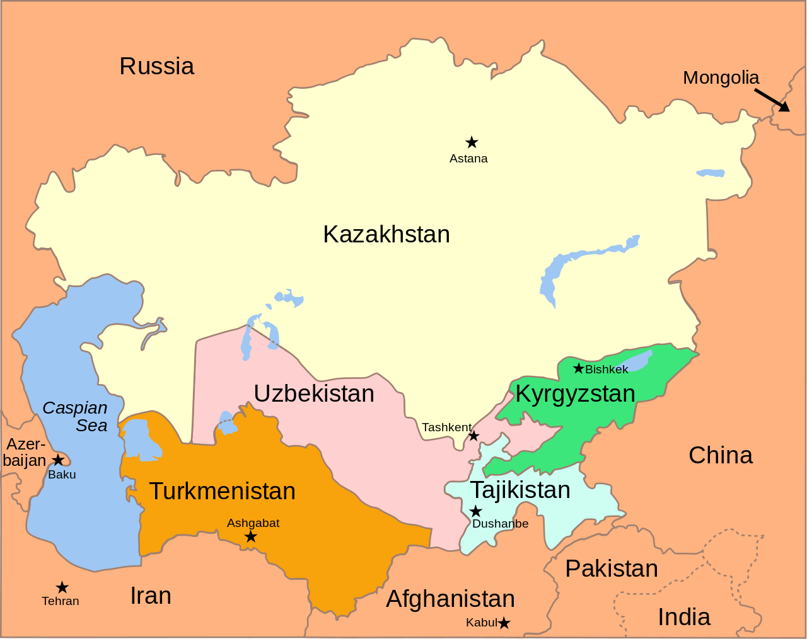

Slide 4
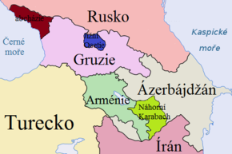

Slide 5
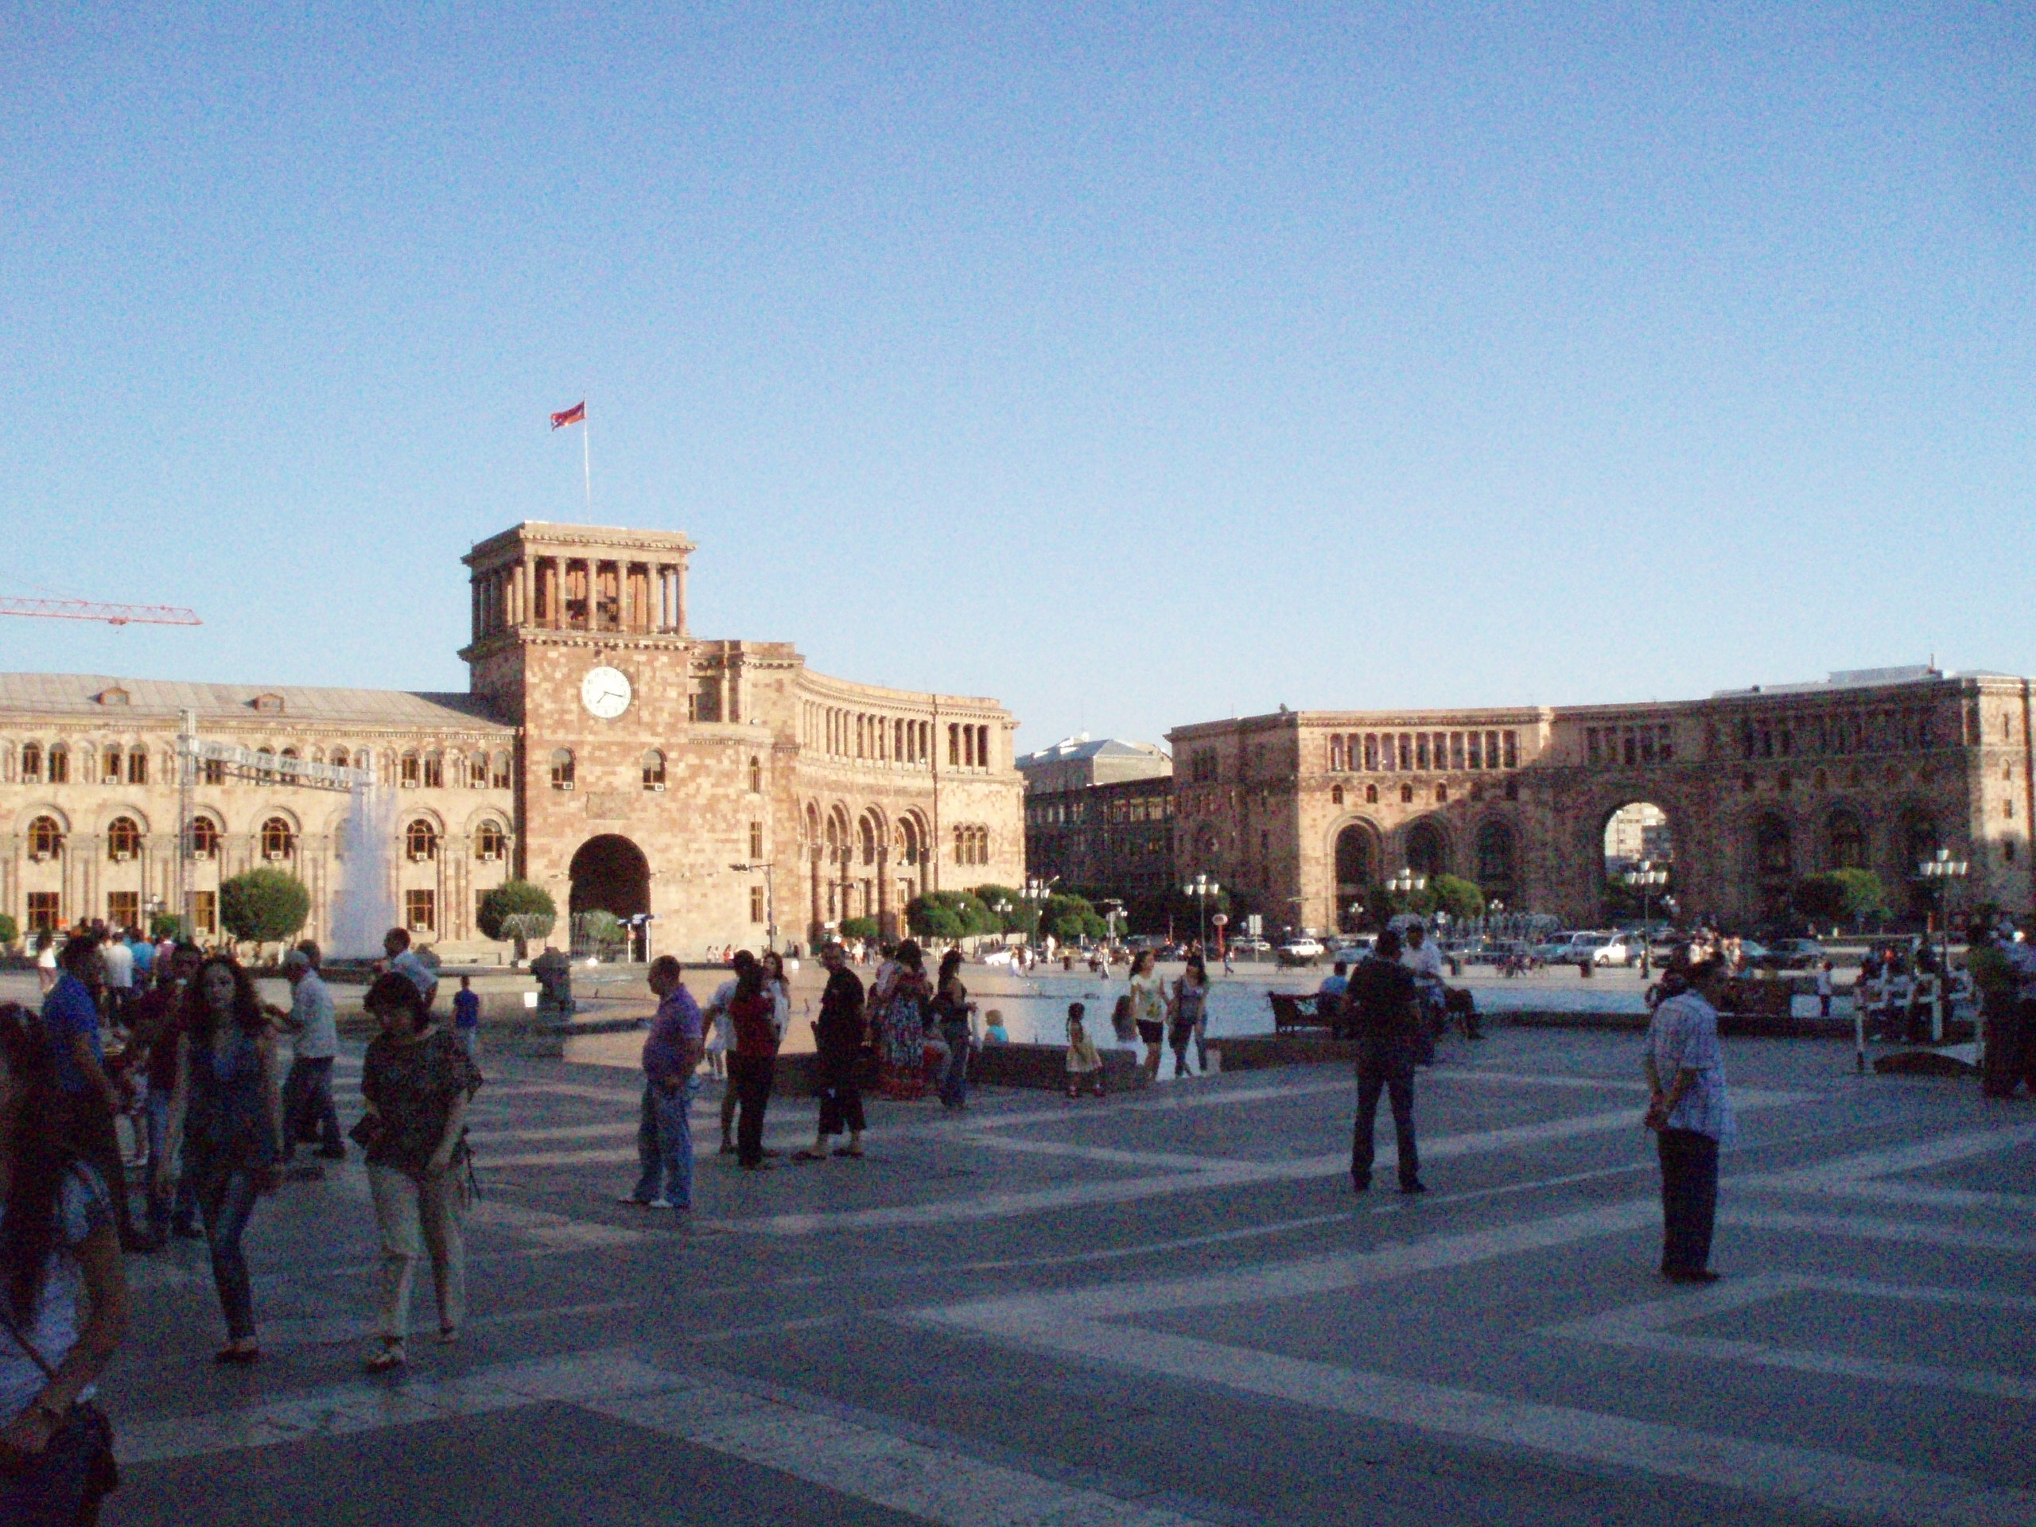

Slide 6
